Slide 1

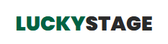
부산IT교육센터
Spring boot JPA 활용 웹 개발
Project
2조 TEAM_ JOBS
정현민, 서일웅, 지종우, 조유빈

Slide 2
Table of Contents
프로젝트
팀 구성 및 역할
프로젝트
개발 환경
자체 평가 의견
02
04
06
01
03
05
프로젝트 개요
프로젝트
수행 절차
프로젝트
디테일

Slide 3
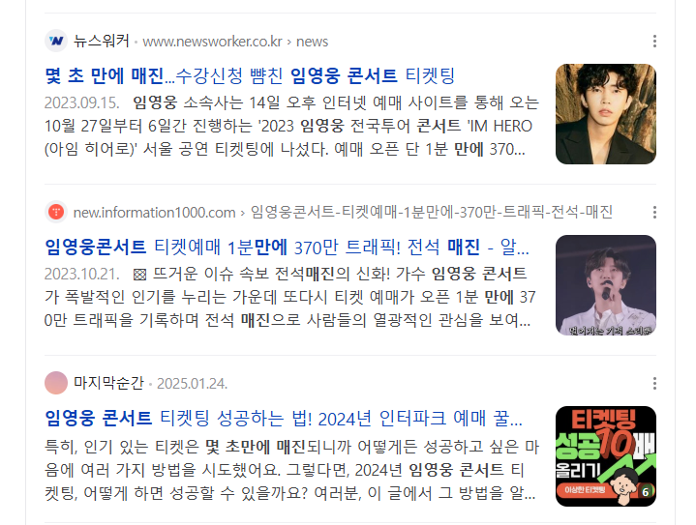
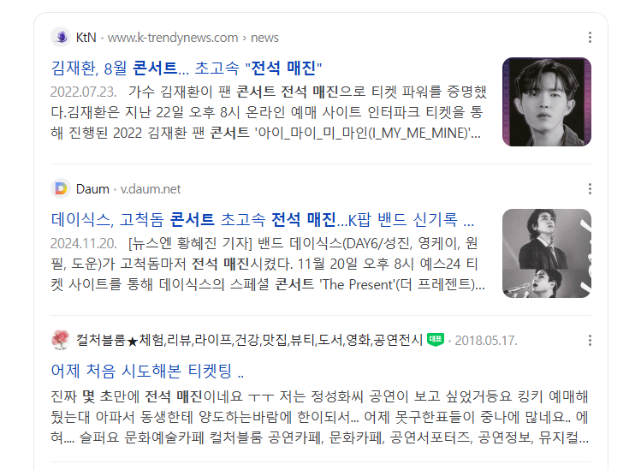

01
Project Overview
프로젝트 개요
누구나 쉽게 접근하고 공정하게 참여할 수 있는 추첨 기반 공연 예매 플랫폼 개발
프로젝트 개요
획일적인 예매 방법을 탈피하여
룰렛 기반의 공정한 추첨 예매 시스템을 제안합니다.
누구나 동등하게 참여할 수 있는 환경을 조성하여
새로운 예매 문화를 정착시키고,
공연을 매개로 한 커뮤니티를 활성화함으로써
더 많은 사람들이 문화생활을 즐기고 정보를 나눌 수 있는
플랫폼을 구축하고자 합니다.

Slide 4
01
Project Overview
프로젝트 개요
누구나 쉽게 접근하고 공정하게 참여할 수 있는 추첨 기반 공연 예매 플랫폼 개발
프로젝트 컨셉
클릭이 느려도, 디지털 기기 사용이 익숙하지 않아도
누구나 공평하게 참여할 수 있는 추첨 기반 예매 서비스
암표 방지를 위해 자동화 예약, 매크로 예매를 차단하여
실 사용자 중심의 당첨기회 제공
트로트, 클래식, 뮤지컬 등 노년층 대상 공연 예매도 용이하게
단순 예매를 넘어, 리뷰 작성과 커뮤니티 기능을 포함한
문화플랫폼 지향
훈련 내용과의 연관성
SpringBoot + JPA + Thymeleaf 기반 CRUD 기능 완전 구현
MySQL 연동을 통한 데이터 저장, 조회, 수정, 삭제
HTML/CSS/JS 및 BootStrap 활용
공연정보를 크롤링하여 JSON 변환 후 가공
InteliJ IDE를 이용한 전체 개발 프로세스
Spring Security를 통한 로그인 인증/인가 처리 적용

Slide 5
01
Project Overview
프로젝트 개요
누구나 쉽게 접근하고 공정하게 참여할 수 있는 추첨 기반 공연 예매 플랫폼 개발
활용 방안 및 기대 효과
공정 예매 문화 정착
- 클릭 경쟁 대신 룰렛 방식으로 누구에게나 동등한 기회 제공
노약자 접근성 향상
- 직관적인 UI와 추첨 시스템으로 고령층도 쉽게 예매 가능
암표 근절
- 예약 자동화 차단 및 인증 기반 추첨으로 비정상 예매 차단
공연 문화 확산
- 후기 및 커뮤니티 활성화를 통해 공연 정보 교류와 참여 유도
프로젝트 구현 내용
공연정보 예매 플랫폼 ‘LuckyStage’ 개발
회원가입, 로그인, 마이페이지, 공연 상세정보, 리뷰, 예매,
추첨, 공지사항 등 전체 기능 구현
추첨 예매 시스템으로 선착순 방식의 한계를 개선
관리자 기능을 통해 회원 조회 및 삭제 가능
사용자 친화적 UI/UX 디자인 적용

Slide 6
02
Project Team Composition and Roles
프로젝트 팀 구성 및 역할
2조 팀명 : JOBS (정현민, 지종우, 서일웅, 조유빈)
정현민
조유빈
서일웅
지종우
로그인, 회원가입
회원정보수정, 삭제
회원 목록
리뷰 게시판 등록
리뷰게시판 삭제, 댓글
UI 구현
메인화면
리뷰 게시판
자유 게시판
공지사항
공연목록
로그인
마이페이지
UI 구현
자유게시판 등록
자유게시판 삭제, 댓글
UI 구현
공지사항 등록
공지사항 삭제, 댓글
UI 구현
기획
개발
기획
개발
기획
개발
기획
개발

Slide 7
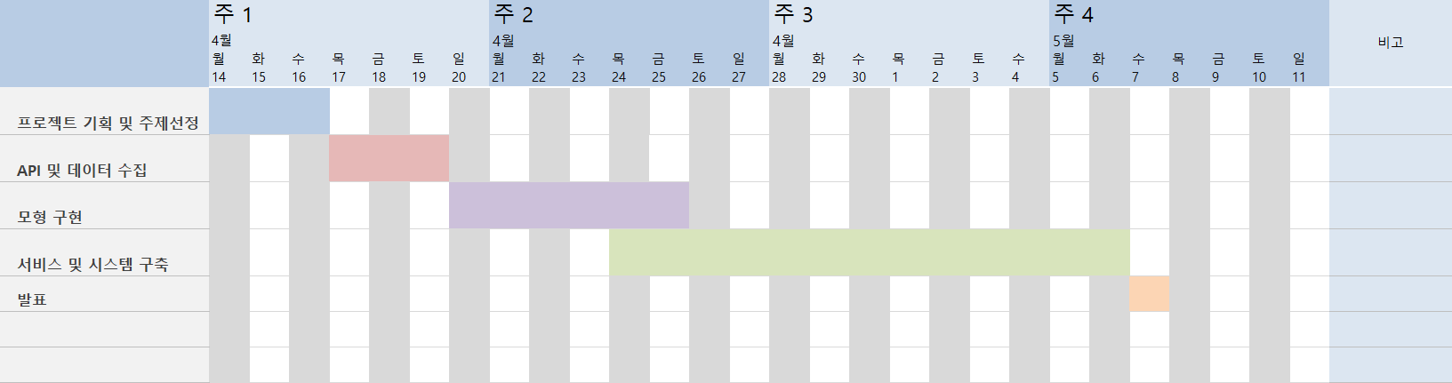
03
Project Team Composition and Roles
프로젝트 수행절차
프로젝트 수행 절차 타임 차트

Slide 8









04
Project Team Composition and Roles
프로젝트 개발환경
개발환경
ChatGPT
Query DSL

Slide 9
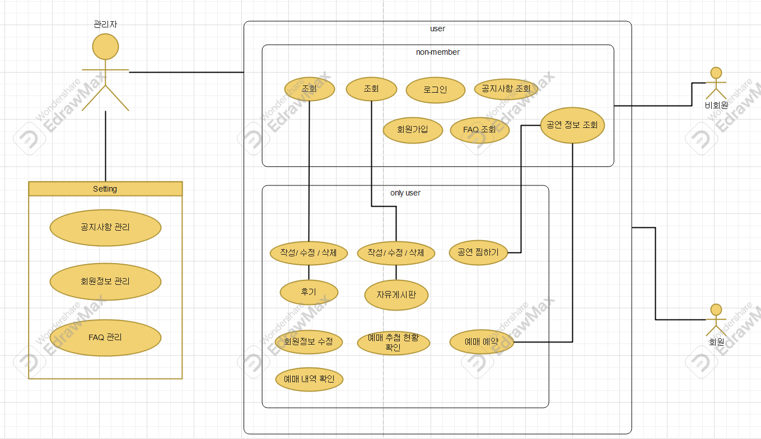
05
Project Team Composition and Roles
프로젝트 디테일
USE CASE

Slide 10
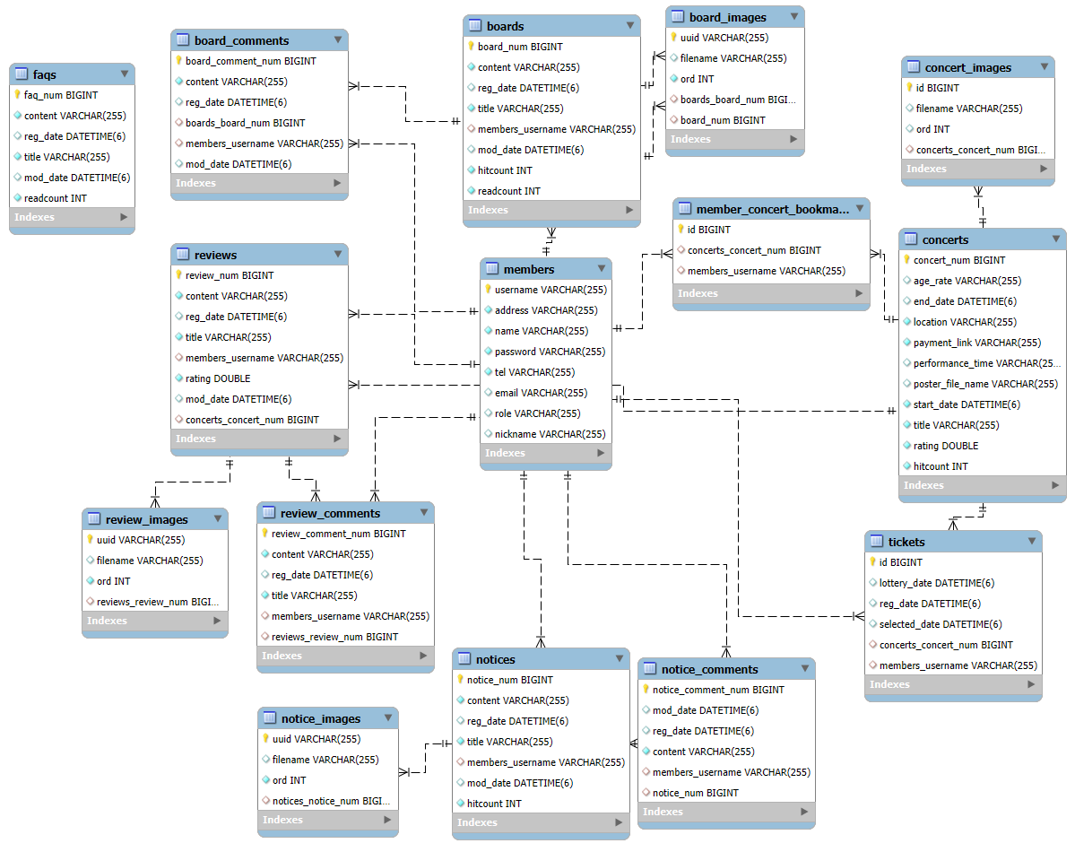
05
Project Team Composition and Roles
프로젝트 디테일
E-R DIAGRAM

Slide 11
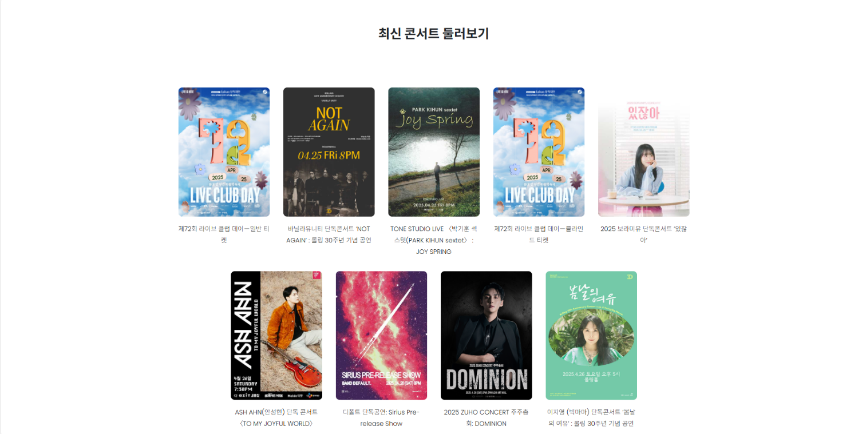
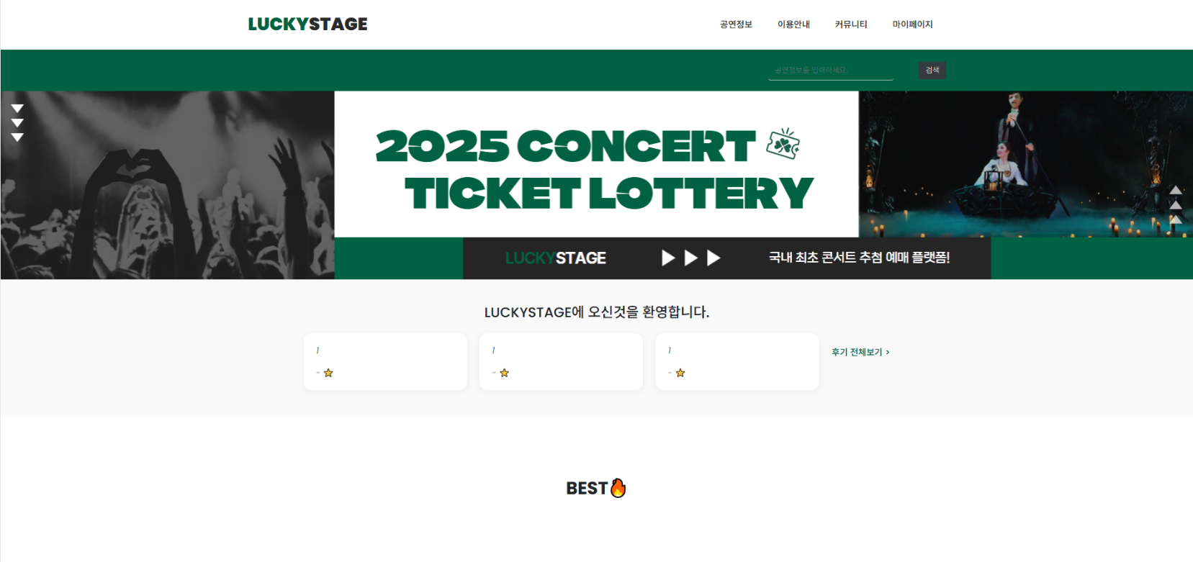
05
Project Team Composition and Roles
프로젝트 디테일
웹 페이지 구도 및 기능도 (메인화면)
메인페이지에서 후기
BEST 콘서트
최신 콘서트 등을 확인 가능

Slide 12
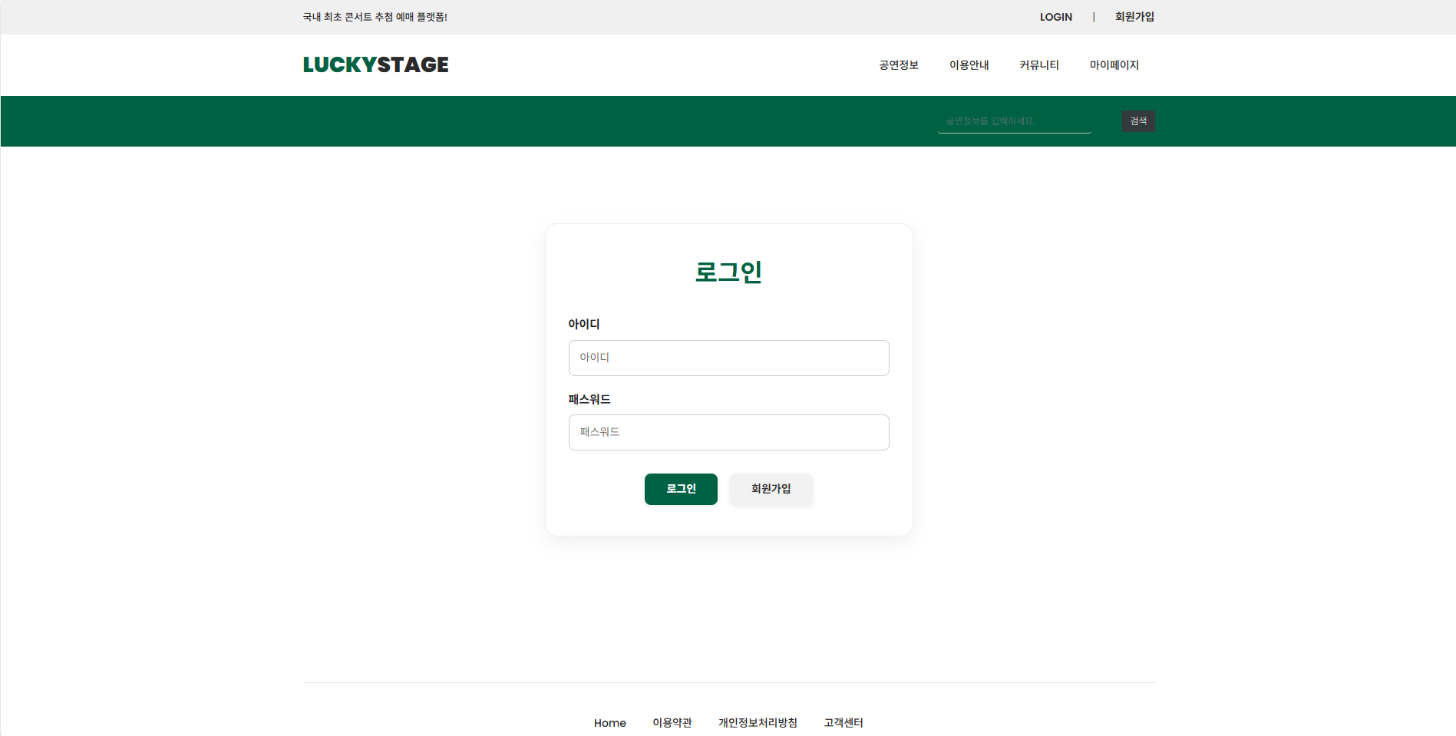
05
Project Team Composition and Roles
프로젝트 디테일
웹 페이지 구도 및 기능도 (로그인)
로그인 (아이디, 비밀번호 입력)
회원가입 페이지 이동가능

Slide 13
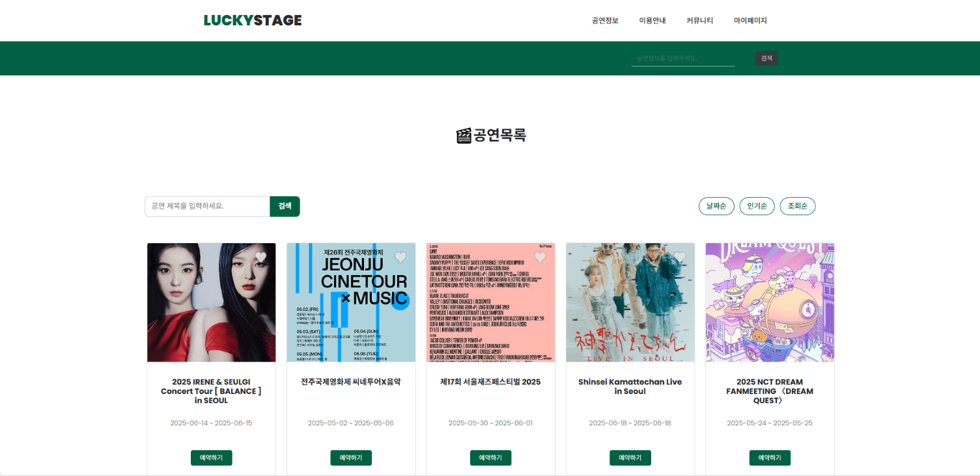
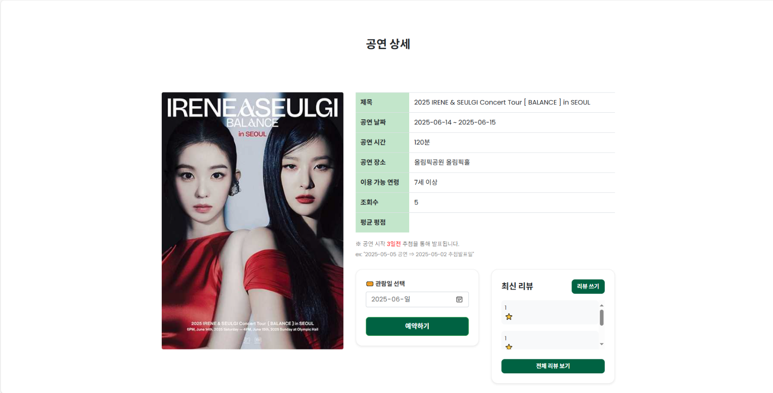
05
Project Team Composition and Roles
프로젝트 디테일
웹 페이지 구도 및 기능도 (공연목록)
공연목록
공연상세 내용 확인
예약하기
리뷰쓰기등으로 이동

Slide 14
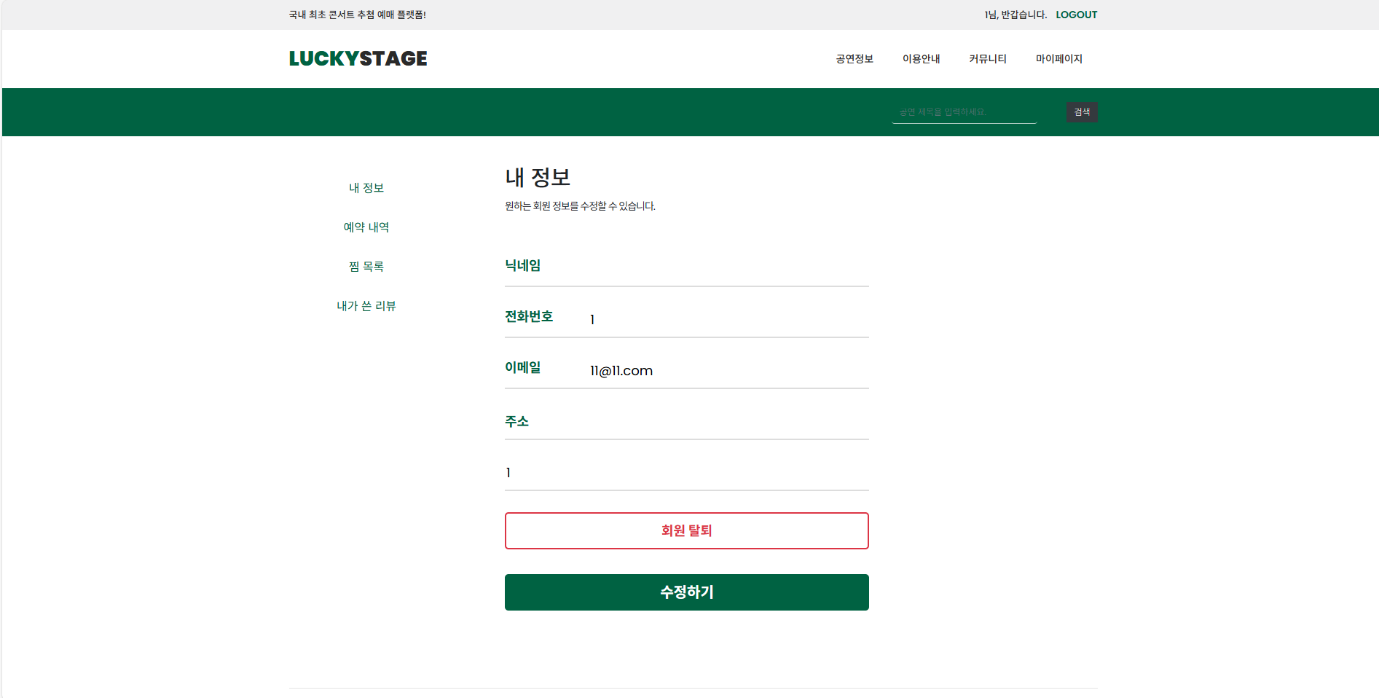
05
Project Team Composition and Roles
프로젝트 디테일
웹 페이지 구도 및 기능도 (마이페이지)
내정보 수정 및 회원탈퇴
예약내역 이동
찜 목록 이동
내가 쓴 리뷰 이동

Slide 15
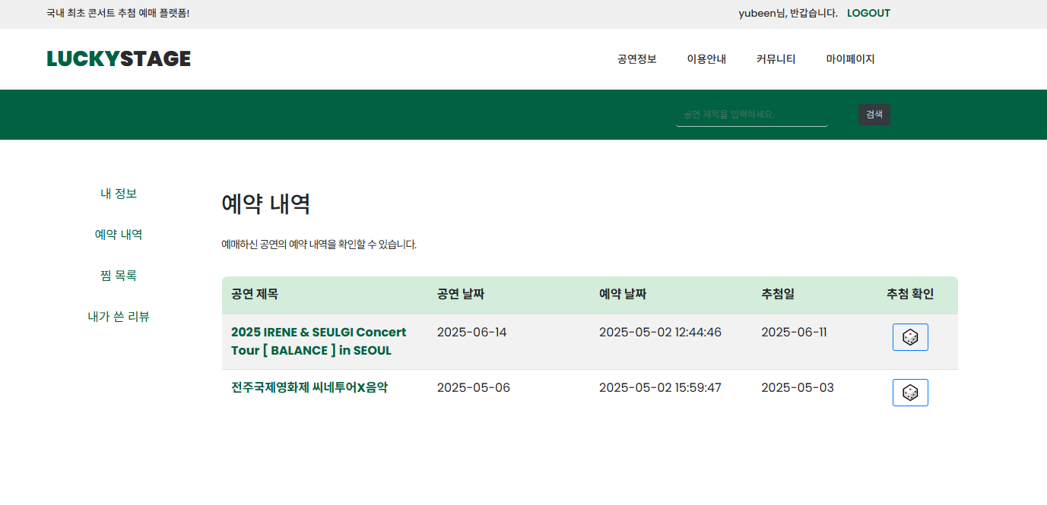
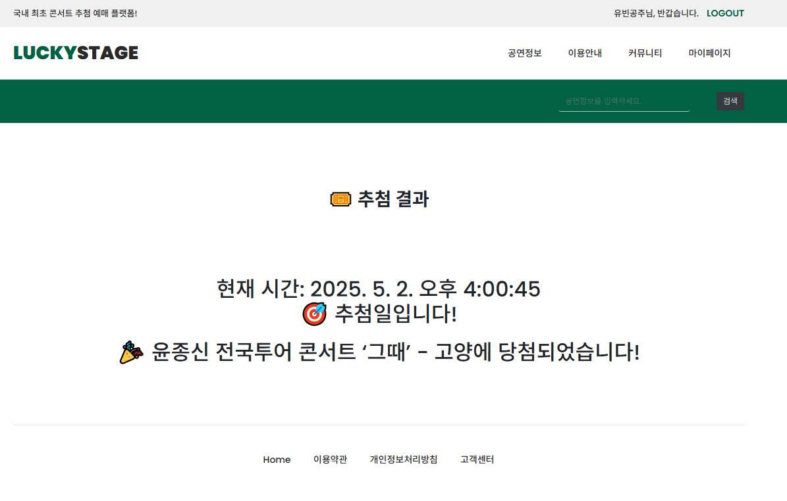
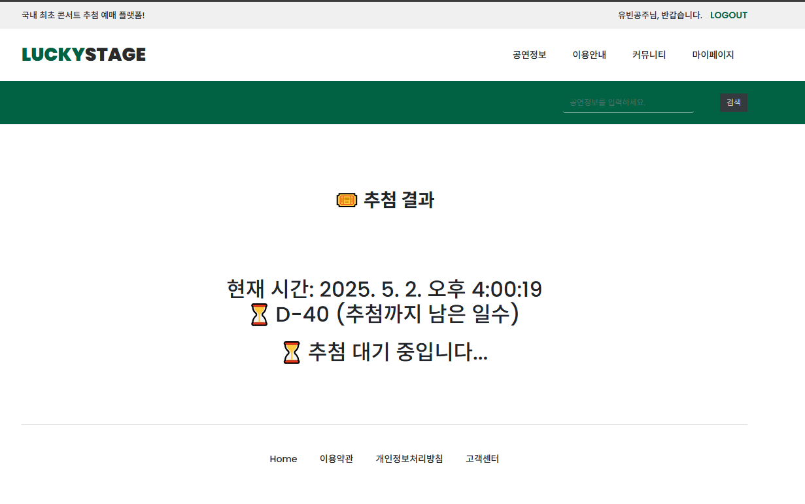
05
Project Team Composition and Roles
프로젝트 디테일
웹 페이지 구도 및 기능도 (예약 내역 및 추첨확인)
예약내역
추첨 결과

Slide 16
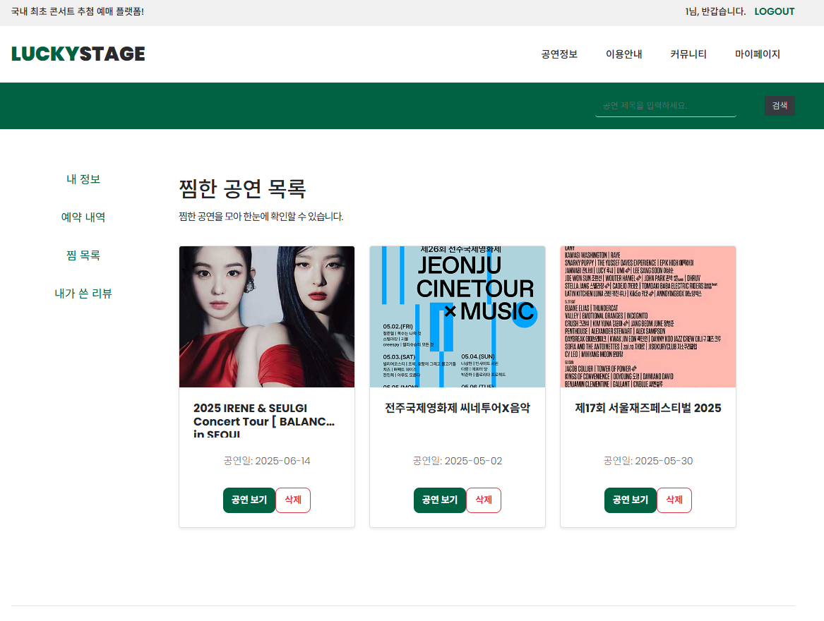
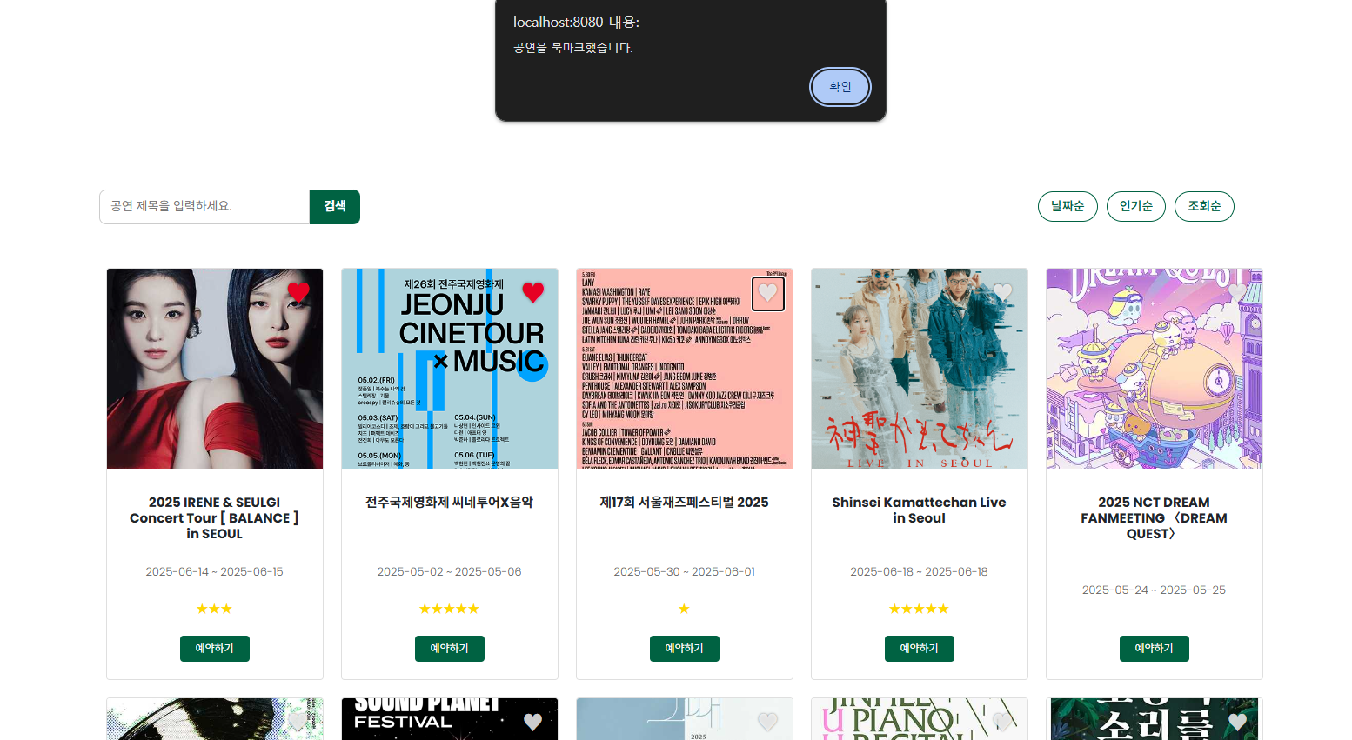
05
Project Team Composition and Roles
프로젝트 디테일
웹 페이지 구도 및 기능도 (찜목록)

Slide 17
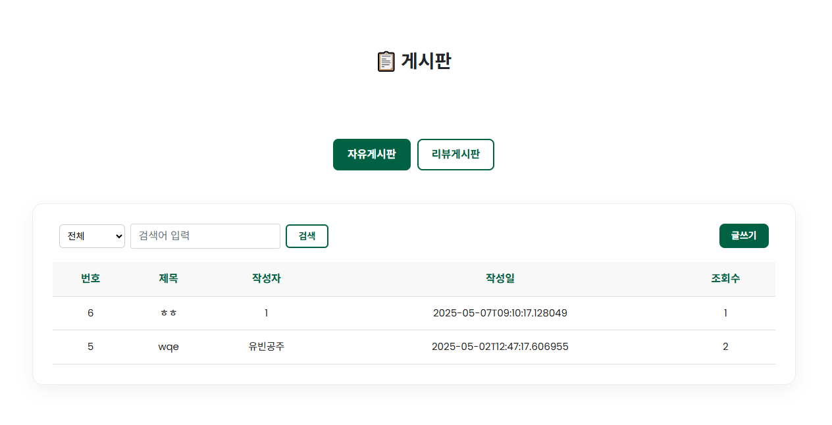
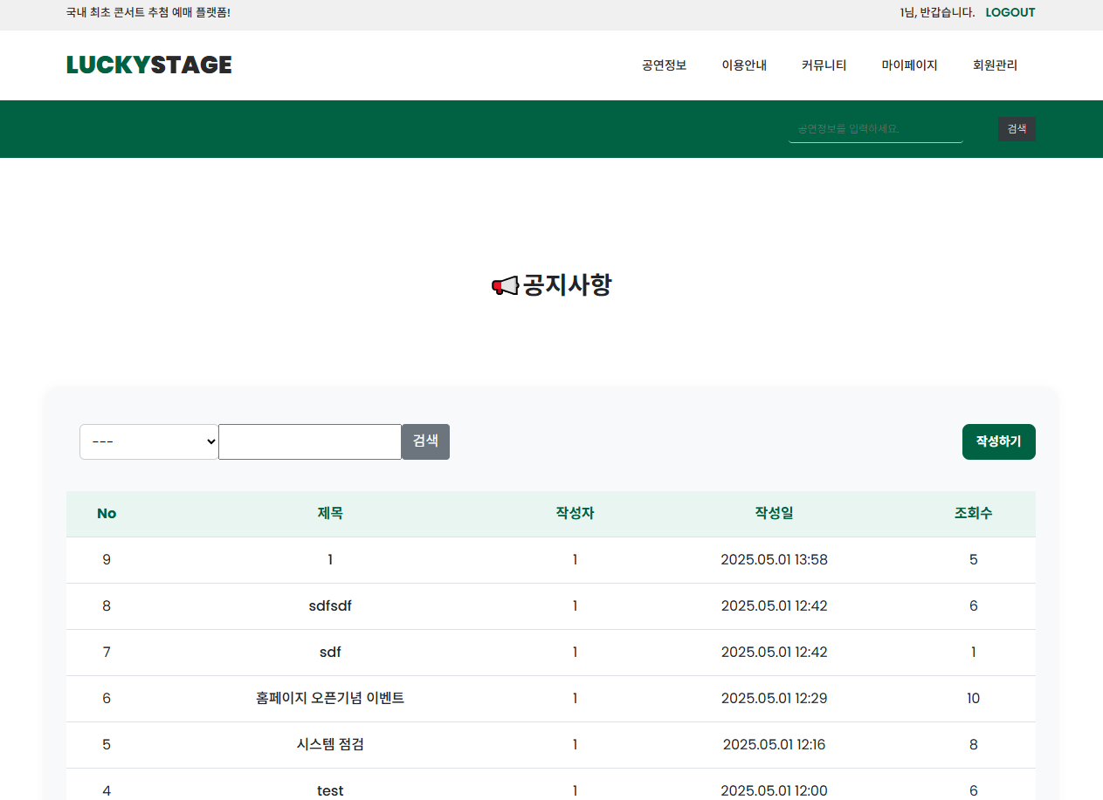
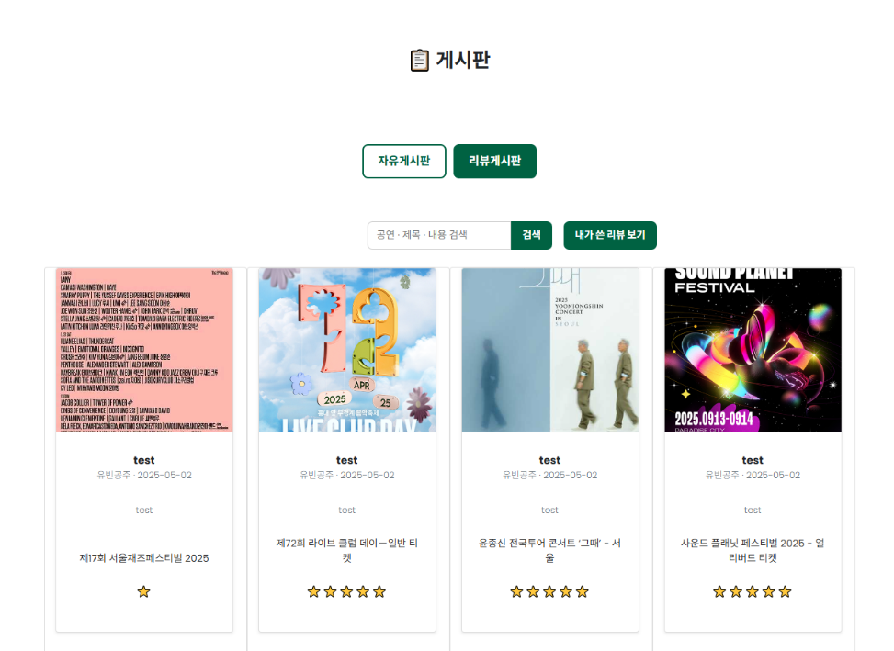
05
Project Team Composition and Roles
프로젝트 디테일
웹 페이지 구도 및 기능도 (게시판)
- 공지사항 게시판
리뷰 게시판
자유 게시판

Slide 18
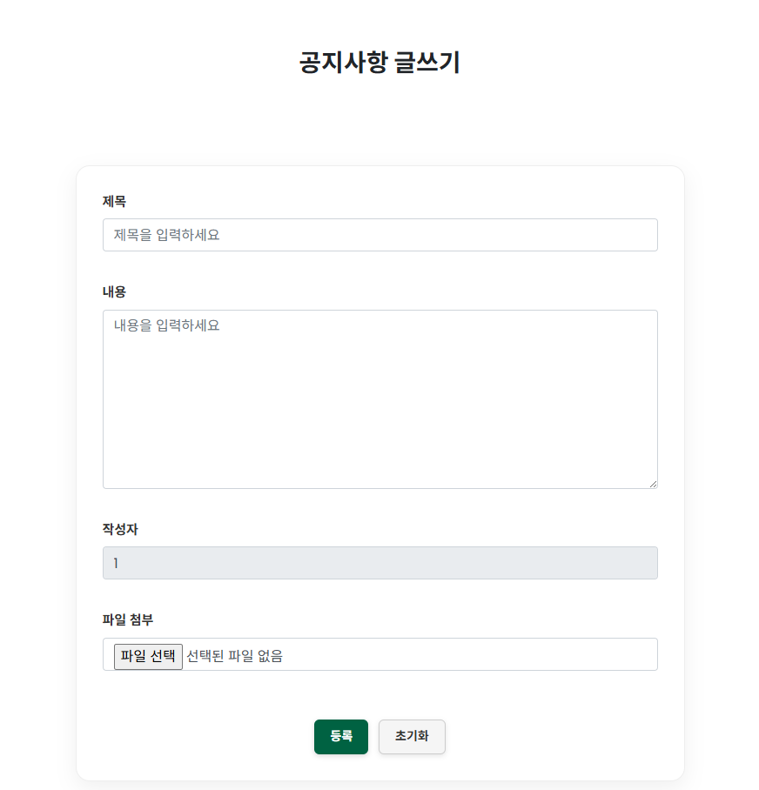
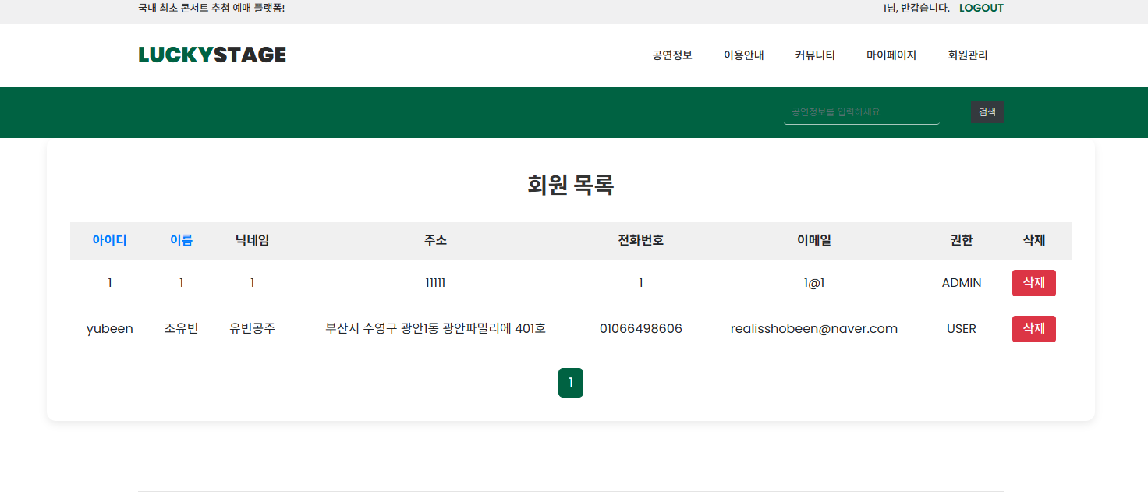
05
Project Team Composition and Roles
프로젝트 디테일
웹 페이지 구도 및 기능도 (관리자)
- 공지사항 글쓰기
- 회원목록 열람 및 삭제

Slide 19
05
Self-evaluation comments
자체 평가 의견
정현민
프로젝트에 들어가면서 팀원들에게 좀더 창의적인 아이디어를 제공해주지 못했다는 점이 가장 큰 아쉬움으로 남습니다.
팀장으로서 역할 배분과 스케줄 관리에 나름대로 공을 들였다고 생각했으나, 실제 개발 상황에서의 변수에 적절하게 대응하지는 못한 것 같습니다.
그럼에도 불구하고 팀장의 의견에 적극적으로 따라준 팀원들에게 큰 감사와 경의를 표합니다.
이번 프로젝트에선 팀장으로서 리더십을 갈고 닦는 경험을 얻었다면, 다음 번에는 팀원으로서 올바른 팔로워십을 연마하는 경험도 한번 가져보고 싶다는 것이 개인적인 바람입니다.
지종우
"카피는 창조의 어머니"라는 말을 가슴 깊이 새기며, 이번 프로젝트를 통해 단순히 수업 내용을 따라 하는 수준에 머물렀던 과거의 제 자신을 되돌아보는 계기가 되었습니다. 그동안 기능 구현에만 집중하며 표면적인 이해에 그쳤던 부분을 반성하게 되었고, 보다 근본적인 원리와 개념을 이해하고 학습해야겠다는 확신을 몸소 느낄 수 있는 뜻깊은 시간이었습니다.
프로젝트 이전과 이후를 비교해 눈에 띄게 실력이 향상되었다고 단언하긴 어렵지만, 그럼에도 불구하고 앞으로 어떤 방향으로 나아가야 할지에 대한 목표 설정만큼은 분명하게 자리 잡았습니다.
이번 경험을 바탕으로, 앞으로의 작업에서도 매 순간 성찰하며 오늘보다 나은 내일의 나를 만들어 갈 수 있도록 끊임없이 정진하겠습니다.
서일웅
스프링부트의 기초를 이해하고 있는지를 평가하기 위해 해당 개념을 실습을 통해 보완하려고 했습니다.
아직까지 자세한 설명이 부족하고 코드로 직접 구현할 수 있는 역할이 아직 미흡합니다.
프로젝트를 통해서 어떤 프로세스를 거치고 팀의 역량이 어떻게 보완되는지 알게 되었습니다.
학습 부분에서 어떤 부분이 어려웠는지 고민해보고, 부족한 부분을 보완해야할 기초를 다져야 겠습니다.
조유빈
이번 프로젝트를 통해 Spring Boot 기반의 전반적인 웹 개발 구조를 이해하고,
실무에 가까운 기능 구현 능력을 키울 수 있었습니다. 팀원들과의 협업 과정에서 Git을 통한 버전 관리 및 역할 분담의 중요성을 체감하며 성장할 수 있었습니다. 예상치 못한 오류와 버그를 해결하면서 문제 해결력과
디버깅 능력이 크게 향상되었습니다. 기획부터 배포까지 전 과정을 경험하며 서비스 흐름과 사용자 관점에서의 UI/UX를 고려할 수 있게 되었습니다. 아쉬웠던 점은 시간 관리와 코드 최적화 부분으로, 추후 프로젝트에서는 보다 체계적인 일정 계획을 수립하고자 합니다.

Slide 20
감사합니다.

